Slide 1
PK NEJ 2018/2019
Mgr. Andrea Bíňovská Mgr. Tatiana Hajnišová
Mgr. Emília Gregušová Mgr. Marcela Hancková
Mgr. Andrea Hajdamárová Mgr. Jana Kvočková

Slide 2
Školské kolo Olympiády v nemeckom jazyku
konalo sa 13. novembra 2018
olympiády sa zúčastnilo 48 žiakov
súťažili v troch kategóriách
prví dvaja z každej kategórie postúpili do okresného kola, ktoré sa konalo 17. januára 2019 na 2.ZŠ v Leviciach a na Obchodnej akadémii v Leviciach

Slide 3
Kategória 1B (tercia, kvarta)
1. miesto - Tomáš Béreš (K)
2. miesto - Peter Beňo (K)
3. miesto - Sára Kovalčíková (K)

Slide 4
Kategória 2A (1.a 2.ročník)
1. miesto – Michaela Bónová (X)
2. miesto – Patrícia Tóthová (X)
3. miesto – Lucia Miková (X)

Slide 5
Kategória 2B (3.a 4.ročník)
1. miesto – Terézia Rudzanová (O)
2. miesto – Linda Hašková (O)
3. miesto – Klaudia Havranová (O)

Slide 6
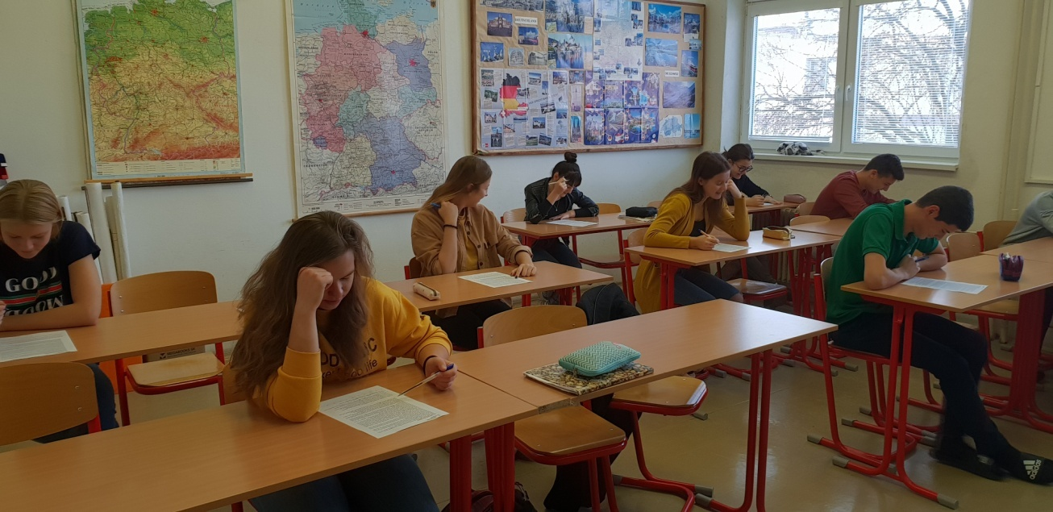

Slide 7
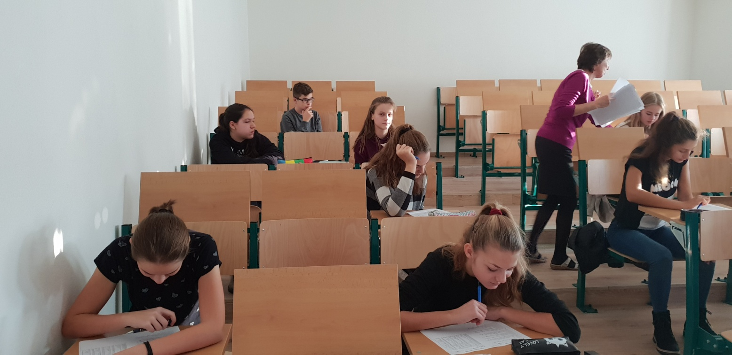

Slide 8
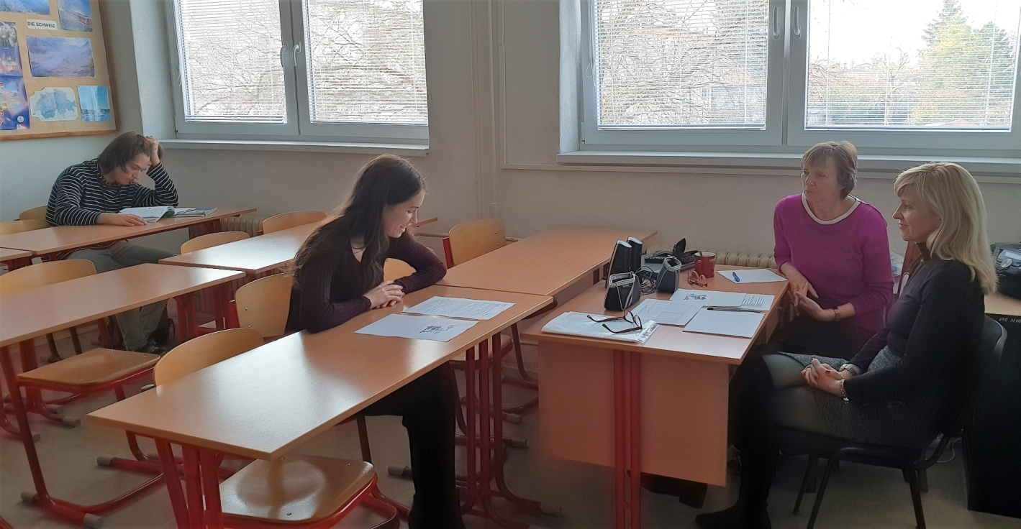
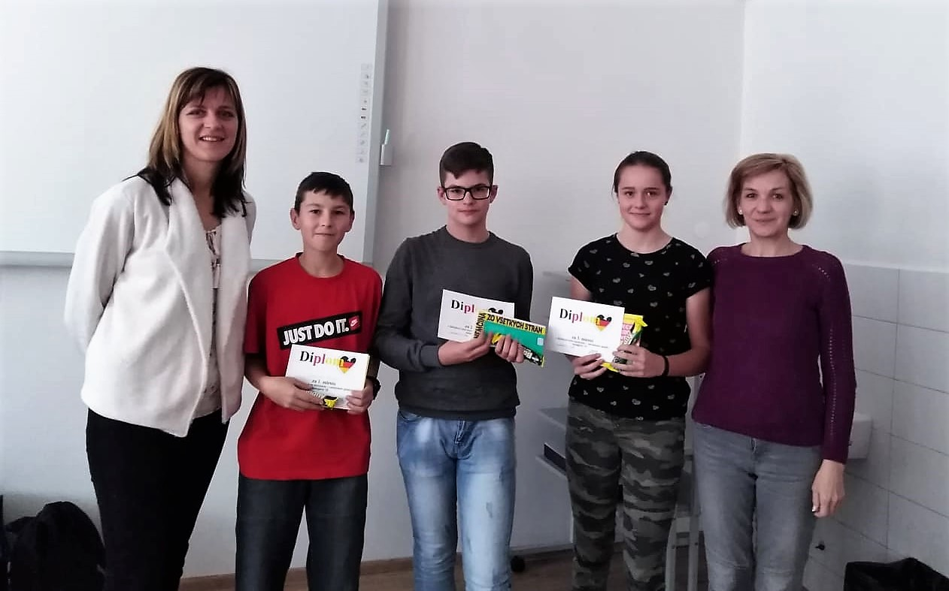
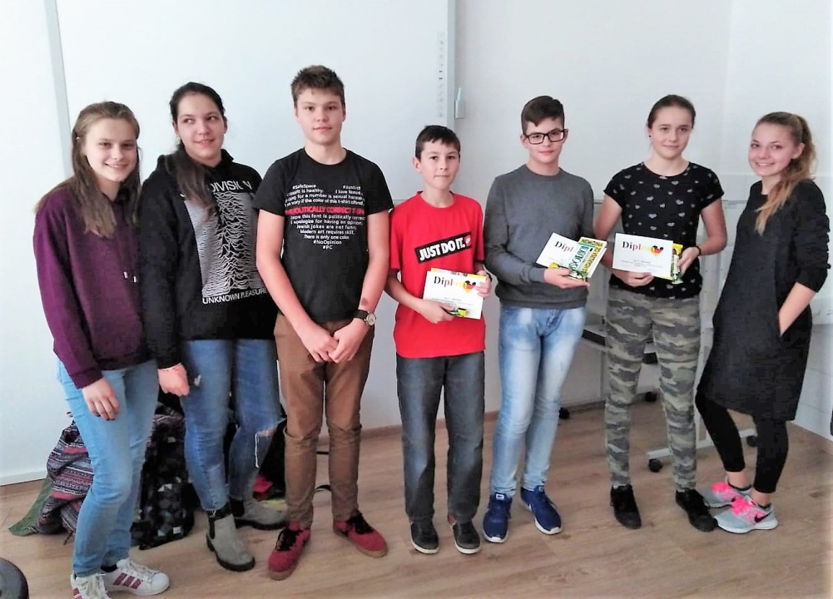

Slide 9
Okresné kolo ONJ:
KATEGÓRIA 1B:
Peter Beňo – 4. miesto
Tomáš Béreš – 5. miesto
KATEGÓRIA 2A:
Michaela Bónová – 2. miesto
Patrícia Tóthová – 3. miesto
KATEGÓRIA 2B:
Terézia Rudzanová – 1. miesto
Linda Hašková – 2. miesto

Slide 10
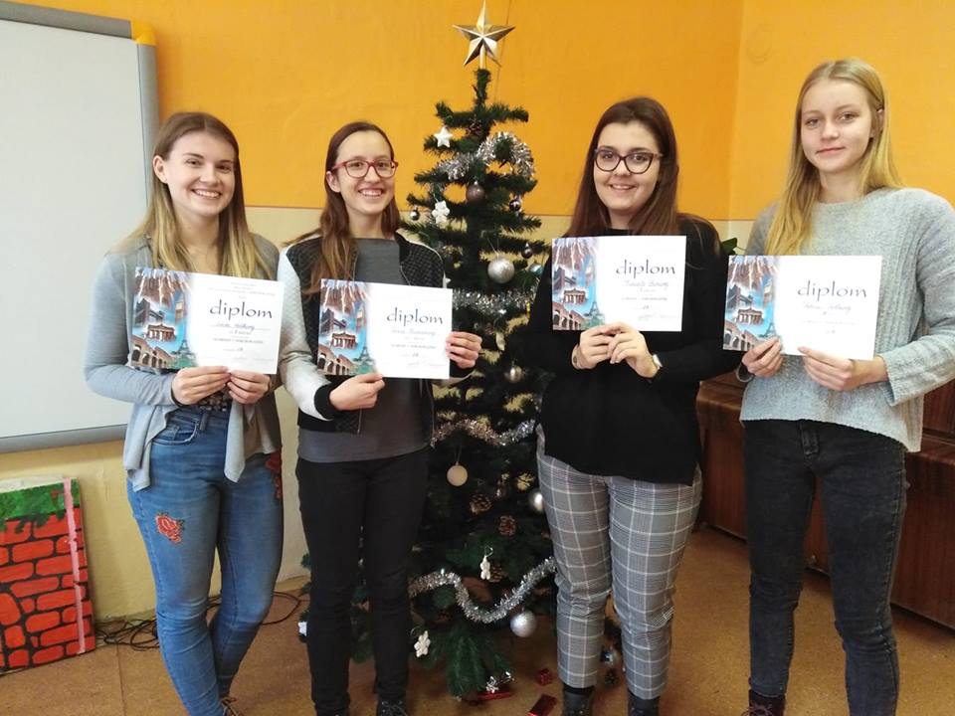

Slide 11
Krajské kolo ONJ
KATEGÓRIA 2A:
Michaela Bónová – nezúčastnila sa z dôvodu choroby
KATEGÓRIA 2B:
Terézia Rudzanová – 3. miesto
Linda Hašková – 8. miesto
KATEGÓRIA 2C:
Klaudia Havranová - 8. miesto

Slide 13
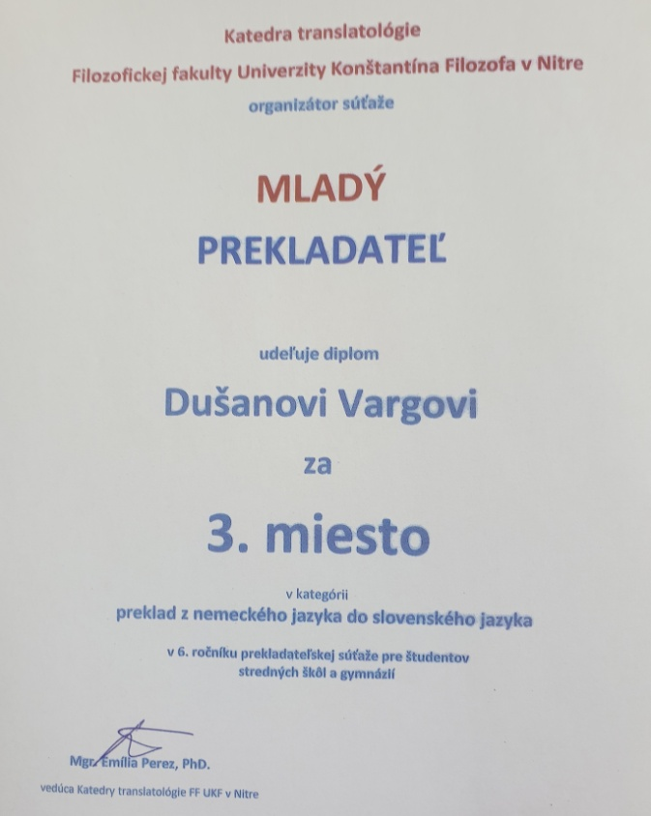
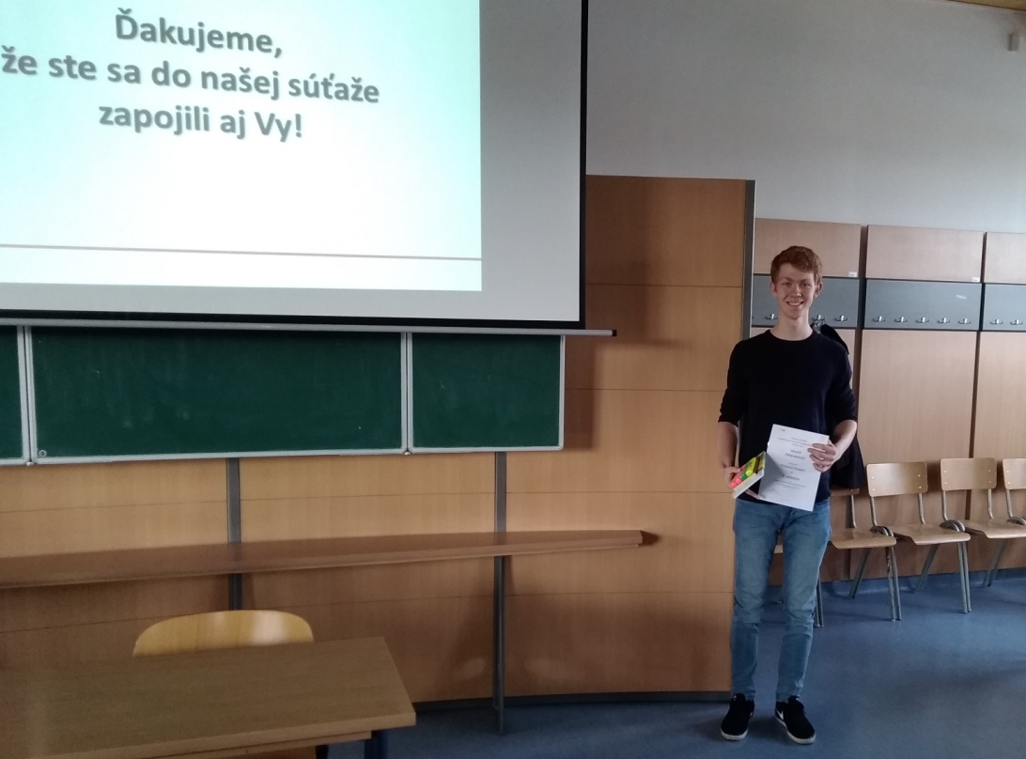
Súťaž „Mladý prekladateľ“
organizuje každoročne Filozofická fakulta UKF v Nitre
z našej školy sa v nemeckom jazyku zapojili Dušan Varga (M) a Terka Rudzanová (O)

Slide 14
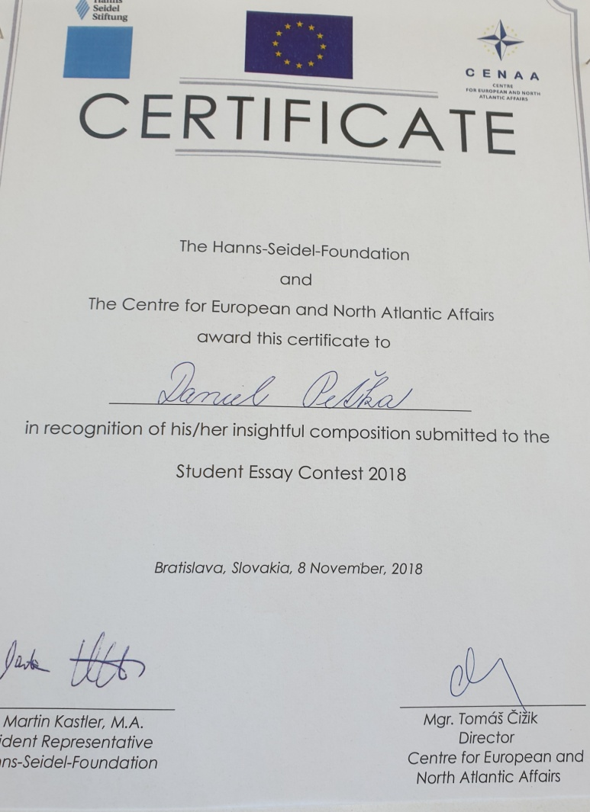
Súťaž o najlepšiu študentskú esej 2018 nadácia Hannsa Seidela a Centrum pre európske a severoatlantické vzťahy

Slide 15
Výsledky maturít
externe maturovalo 10 žiakov na úrovni B2 s priemernou úspešnosťou 61% (minulý rok 69,8%)
národný priemer bol 53% (minulý rok 62%)
PFIČ – 87,5% (minulý rok 72,4%)
ústne maturovalo 24 žiakov na úrovni B2, z toho dve žiačky si vybrali nemecký jazyk ako dobrovoľný piaty predmet
priemerná známka: 1,2

Slide 16
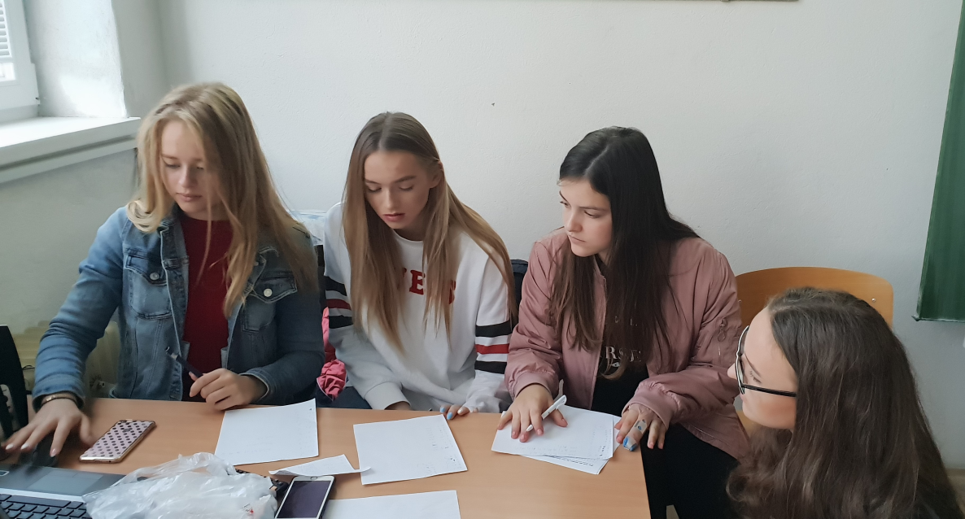
Európsky deň jazykov – 26.september
Žiaci KVARTY pripravili počas prvých troch hodín rôzne aktivity pre ostatných žiakov našej školy

Slide 17
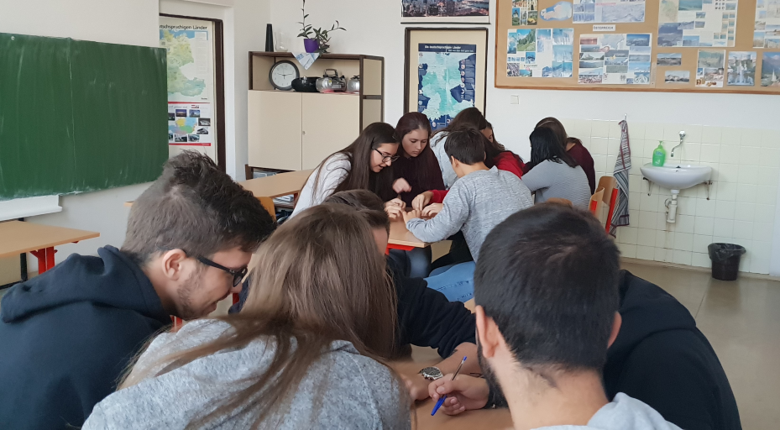

Slide 18
Exkurzia do predvianočnej Viedne
kvôli veľkému záujmu žiakov sa konala v dvoch termínoch – 5. a 12.decembra 2018
zúčastnili sa jej žiaci 1. – 3. ročníka
navštívili sme Vojensko-historické múzeum, Technické múzeum, zámok Belvedere, Prírodovedné múzeum a vianočné trhy pred viedenskou radnicou a zámkom Schönbrunn

Slide 19
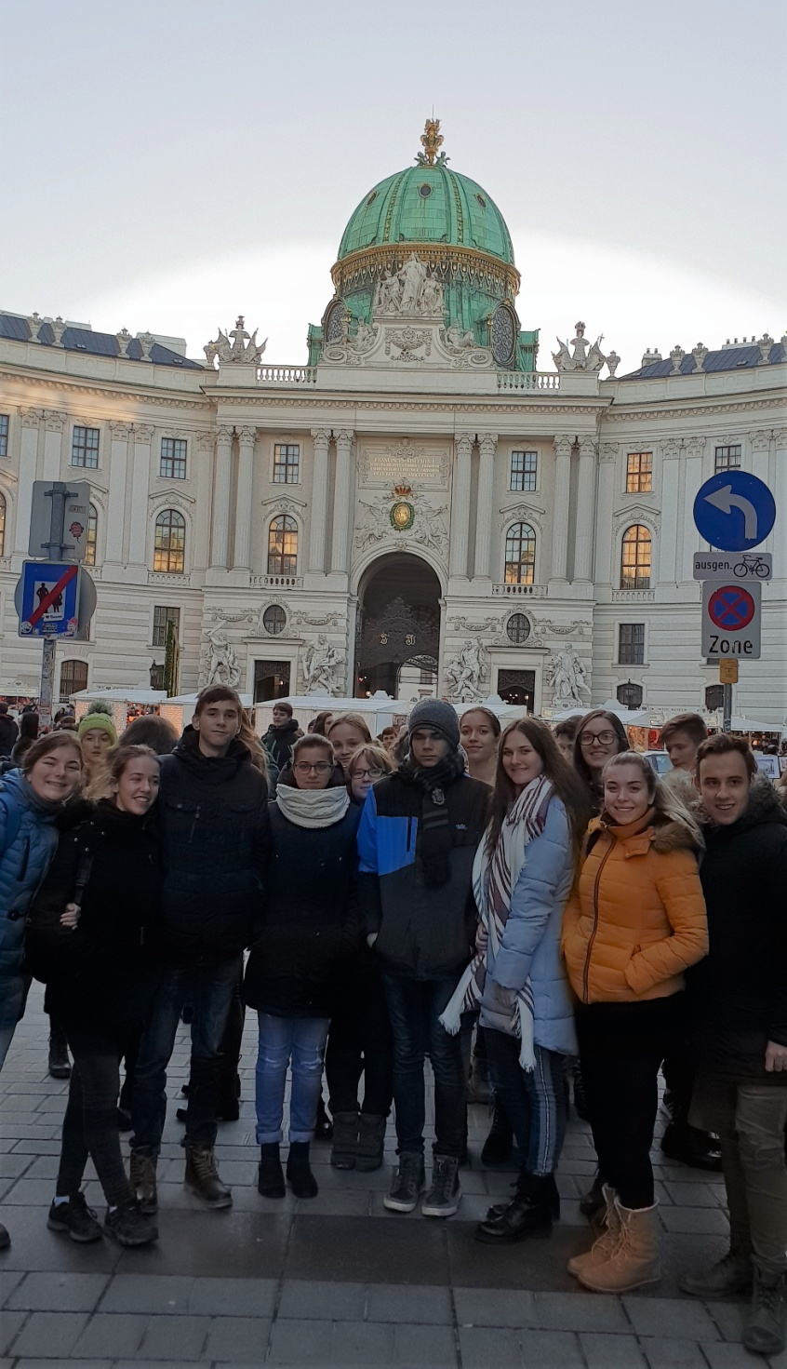
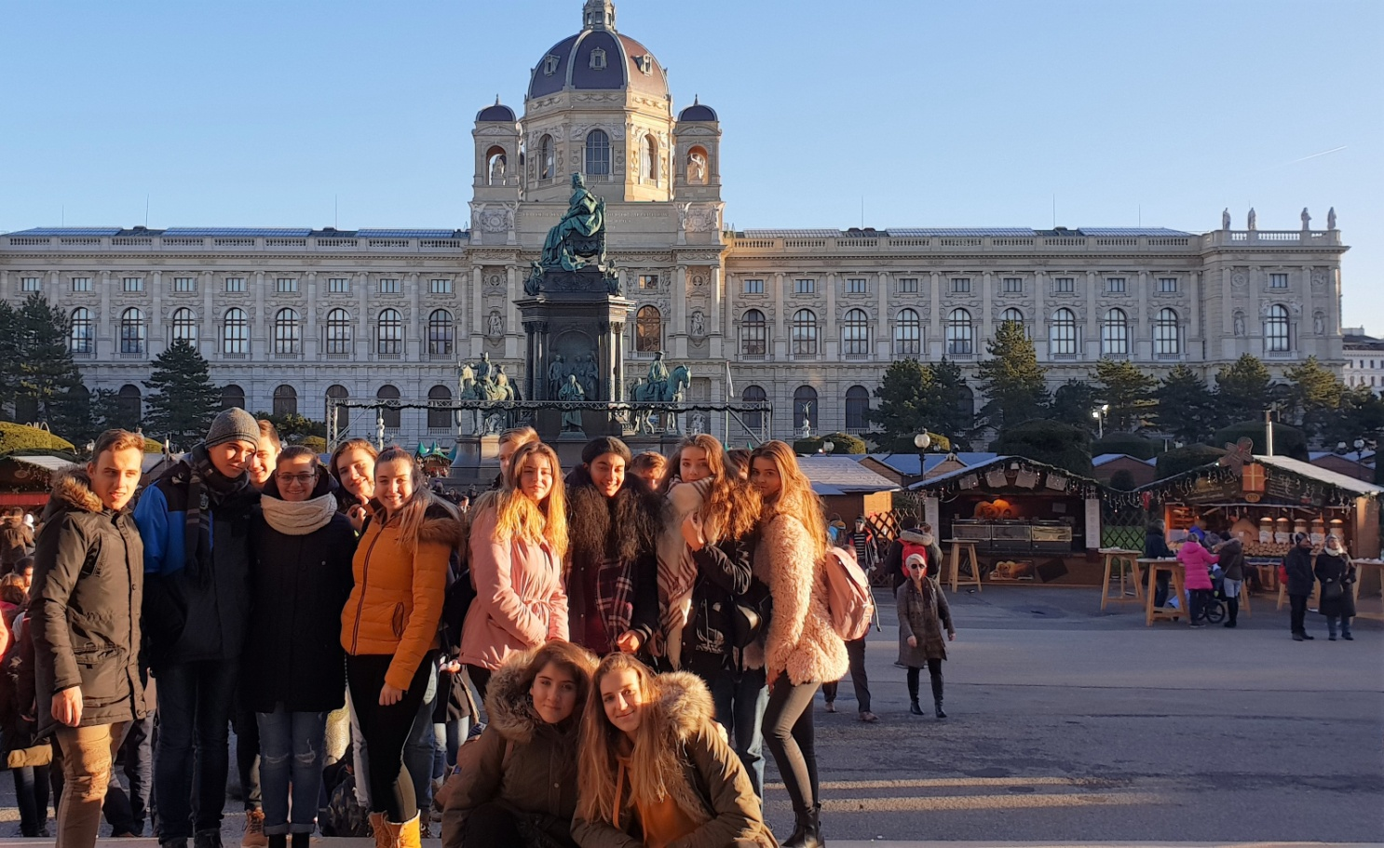

Slide 20
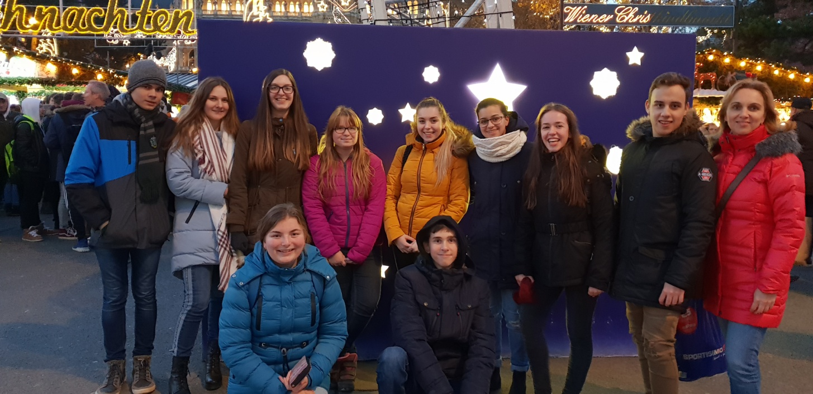
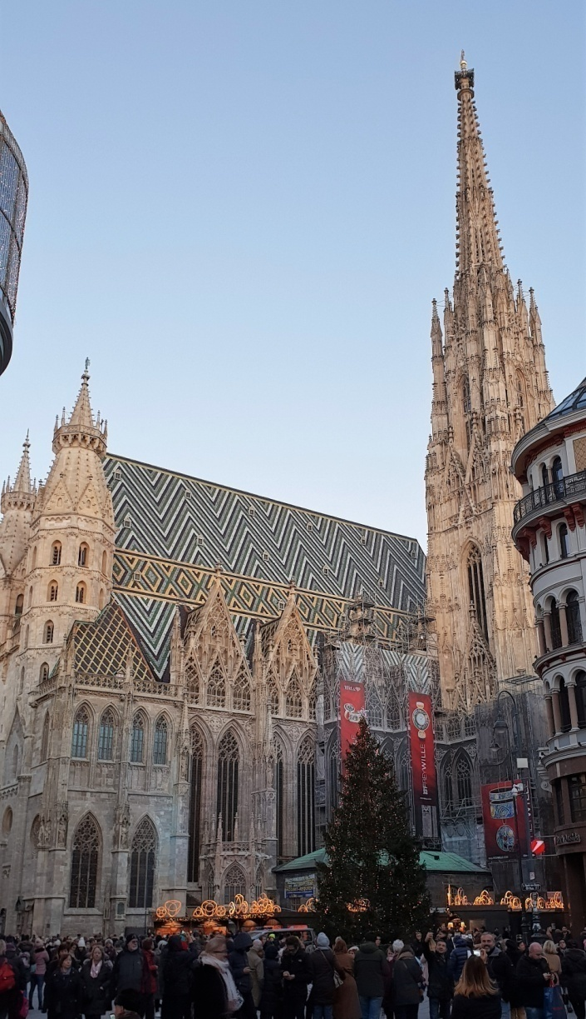
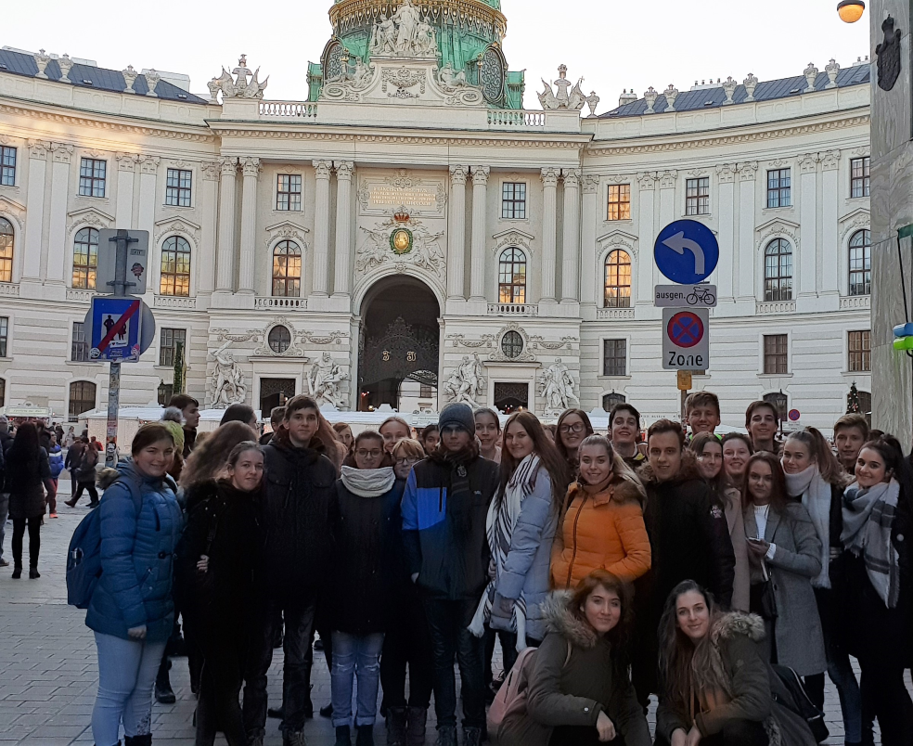

Slide 21
Deň otvorených dverí pre osemročné štúdium

Slide 22
Deň otvorených dverí pre štvorročné štúdium

Slide 23
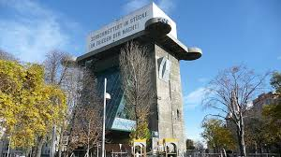
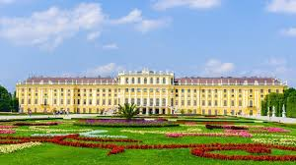
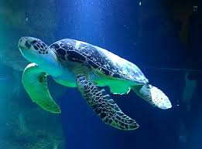
Exkurzia do Viedne – 22.máj 2019
s výberom žiakov prvého a druhého ročníka sme si pozreli zámok Schönbrunn a Haus des Meeres (Dom mora)
kvôli nepriaznivému počasiu sme boli nútení vypustiť z nášho programu zábavný park Prater

Slide 24
